Slide 1
Студенты гр. 43601/2: М. В. Коц, П. Н. Проворов Научный руководитель: асп. М.К. Вердина
Санкт-Петербургский политехнический университет Петра Великого
Институт прикладной математики и механики
Кафедра «Прикладная математика»
Алгоритмы поиска пути и разреза в графе для полуавтоматической сегментации медицинских изображений
16.11.17
Notes:
Имя Фамилия, а не наоборот
Названия с большой буквы все

Slide 2
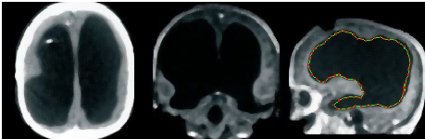
Введение
Сегментация — это процесс разделения цифрового изображения на два подмножества пикселей (объект и фон) с целью упростить или изменить представления изображения

Slide 3
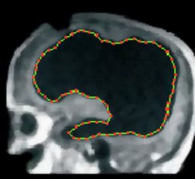
Алгоритм поиска пути
Алгоритм полуавтоматической сегментации изображений
Построение границы объекта по контрольным точкам
Работа в режиме реального времени

Slide 4
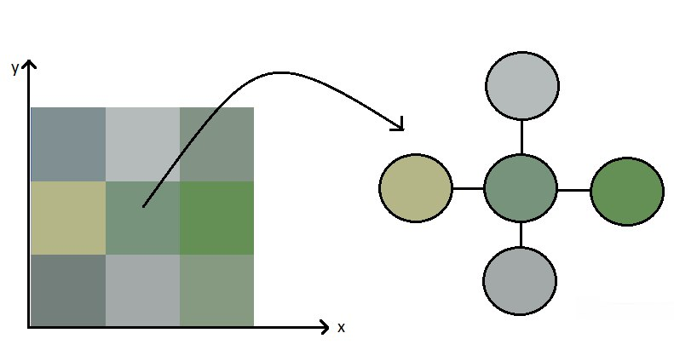
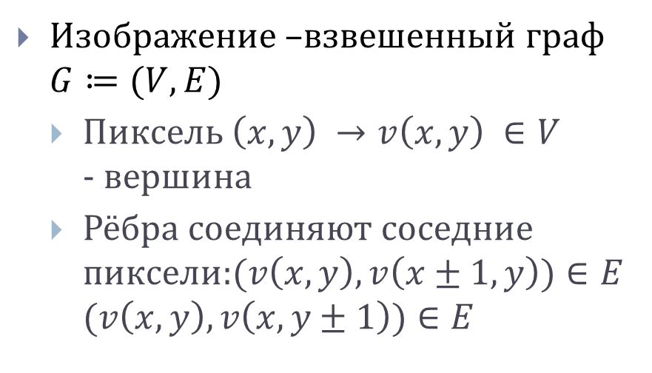
Формальная постановка задачи
Изображение –взвешенный граф $G≔(V, E)$
Пиксель $\left(x, y\right) →v\left(x, y\right) ∈V$ - вершина
Рёбра соединяют соседние пиксели:$(v\left(x, y\right),v\left(x±1, y\right))∈E$ $(v\left(x, y\right),v\left(x, y±1\right))∈E$
Граница области - путь на графе
Искомый путь - кратчайший
На границе веса - минимальные

Slide 5
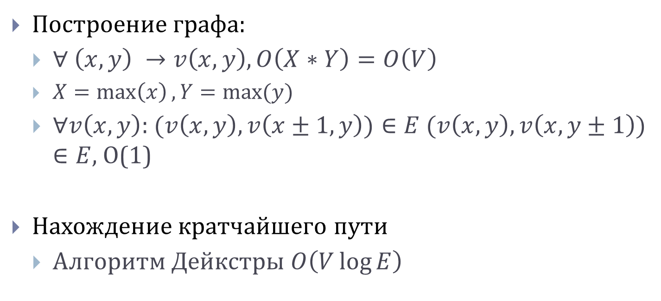
Алгоритм
Построение графа:
$∀ \left(x, y\right) →v\left(x, y\right), O\left(X∗Y\right)=O\left(V\right)$
$X=\max\left(x\right), Y=max⁡(y)$
$∀v\left(x, y\right)$: $(v\left(x, y\right),v\left(x±1, y\right))∈E$ $(v\left(x, y\right),v\left(x, y±1\right))∈E$, O(1)
Нахождение кратчайшего пути
Алгоритм Дейкстры $O\left(V\log{E}\right)$

Slide 6
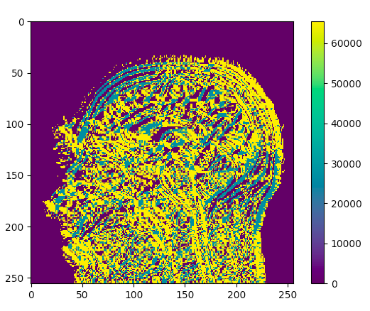
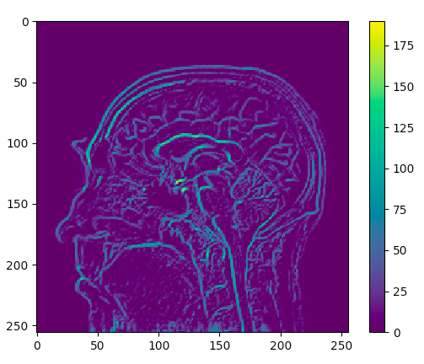
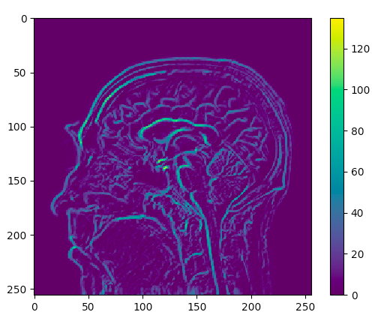
Градиент изображения
1-ое приближение
2-ое приближение
3-е приближение
Оптимальный вариант: 2-ое приближение
1-ое слишком грубое
3-е не даёт лучших результатов

Slide 7
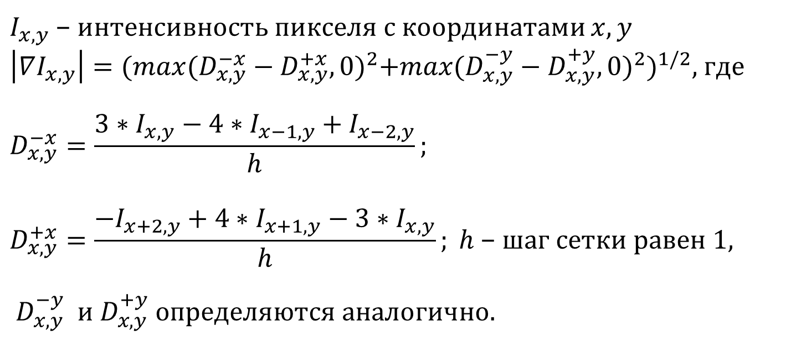
Градиент изображения
$I_{x,y}$ $\text{−}$ интенсивность пикселя с координатами $x,y$
$$\left|∇I_{x,y}\right|={{(max(D_{x,y}^{−x}−D_{x,y}^{+x}, 0)}^{2}+{max(D_{x,y}^{−y}−D_{x,y}^{+y}, 0)}^{2})}^{1/2}\text{, где}$$
$$D_{x,y}^{−x}=\frac{3∗I_{x,y}−{4∗I}_{x−1,y}+I_{x−2,y}}{h};$$
$$D_{x,y}^{+x}=\frac{{−I}_{x+2,y}+4∗I_{x+1,y}−{3∗I}_{x,y}}{h}; h\text{ − шаг сетки равен} \text{1, }$$
$${ D}_{x,y}^{−y}\text{ и }D_{x,y}^{+y} \text{определяются аналогично.}$$

Slide 8
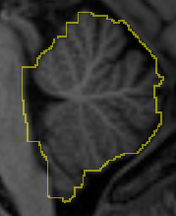
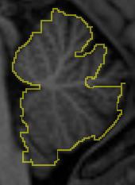
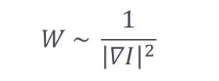
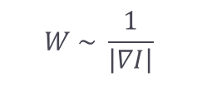
Различные весовые функции
$$W \sim \frac{1}{\left|∇I\right|}$$
$$W \sim \frac{1}{{\left|∇I\right|}^{2}}$$

Slide 9
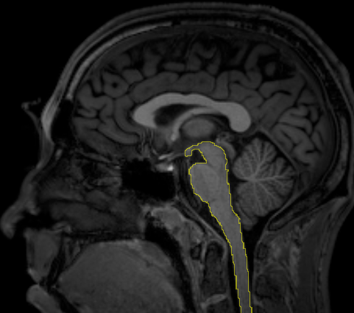
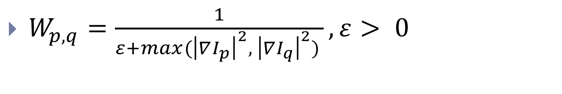
Итоговая весовая функция
$W_{p,q}=\frac{1}{ε+max({\left|∇I_{p}\right|}^{2}, {\left|∇I_{q}\right|}^{2}) }, ε> 0$

Slide 10
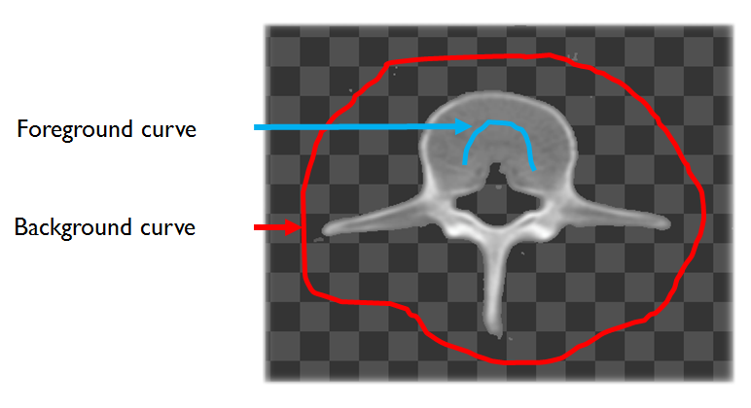
Алгоритм отделения фона
Алгоритм принимает на входе множество пикселей принадлежащих объекту и фону соответственно
Пиксели объекта
Пиксели фона

Slide 11
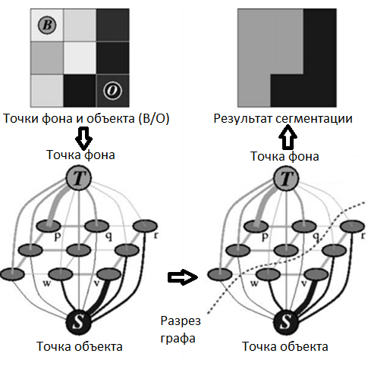
Алгоритм: поиск разреза в графе
Изображение – взвешенный граф
Источник (s) и сток (t) – пиксели объекта и фона соответственно
Алгоритм находит минимальный по весу разрез, разделяющий источник и сток

Slide 12
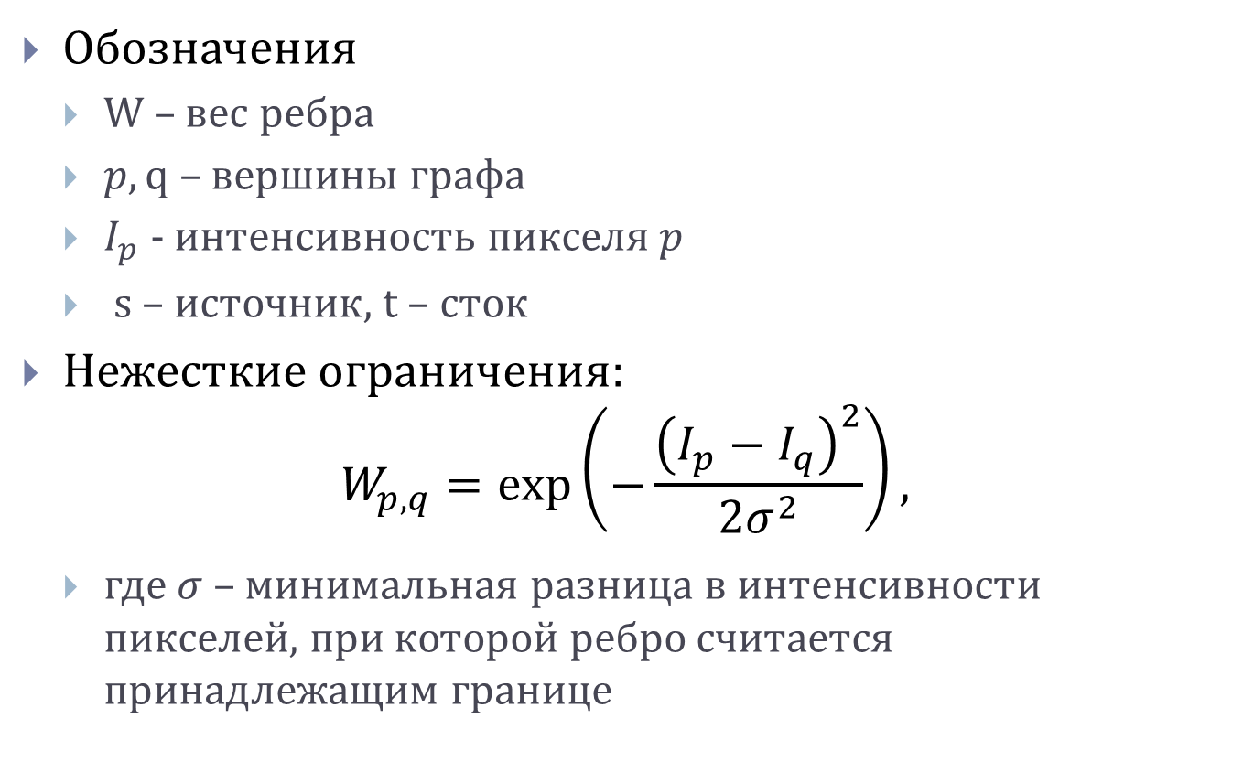
Построение графа: Граничные ребра
Обозначения
$W$ – вес ребра
$p, q$ – вершины графа
$I_{p}$ - интенсивность пикселя $p$
s – источник, t – сток
Нежесткие ограничения:
$$W_{p,q}=\exp\left(−\frac{{\left(I_{p}−I_{q}\right)}^{2}}{2σ^{2}}\right),$$
где $σ$ – минимальная разница в интенсивности пикселей, при которой ребро считается принадлежащим границе

Slide 13
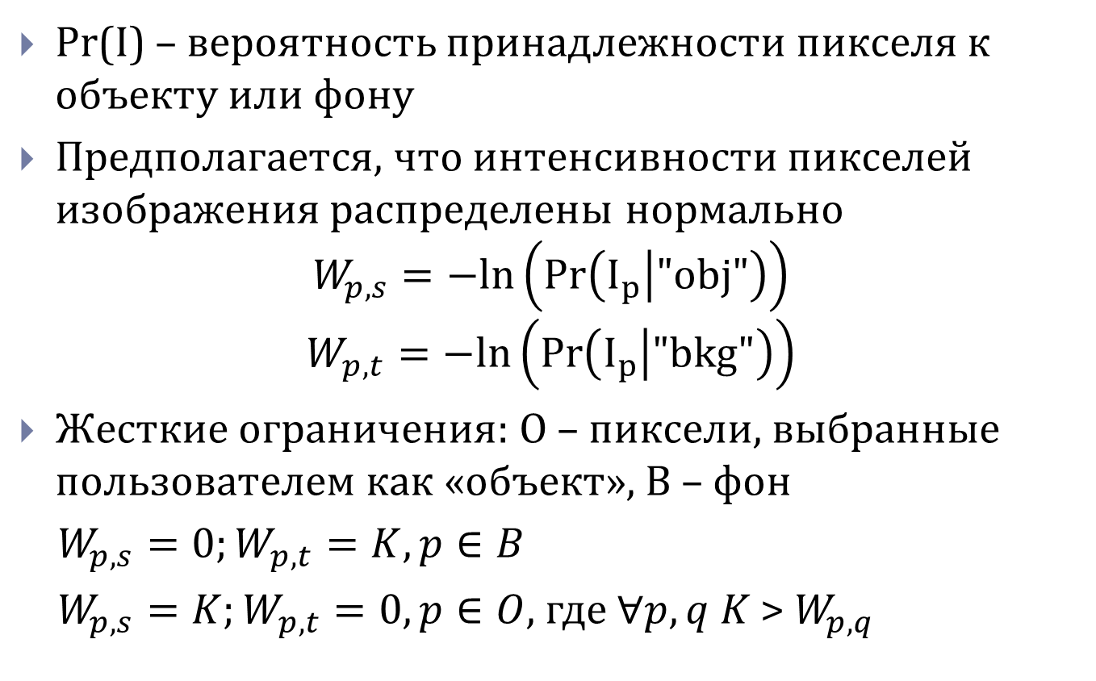
Построение графа: Ребра с источником и стоком
$Pr$(I) – вероятность принадлежности пикселя к объекту или фону
Предполагается, что интенсивности пикселей изображения распределены нормально
$$W_{p,s}=−ln\left(Pr\left(I_{p} | \text{"}\text{obj}\text{"}\right)\right)$$
$$W_{p,t}=−ln\left(Pr\left(I_{p} | \text{"}\text{bkg}\text{"}\right)\right)$$
Жесткие ограничения: O – пиксели, выбранные пользователем как «объект», B – фон
$W_{p,s}=0;W_{p,t}=K, p∈B$
$W_{p,s}=K;W_{p,t}=0, p∈O,$где$∀p,q K \text{> }W_{p,q}$

Slide 14
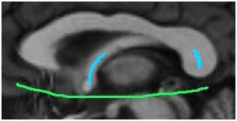
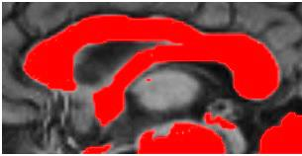
Проблема камуфляжа
Области фона с интенсивностью, близкой к объекту, также попадают в сегментированный объект
Исходное изображение
Результат сегментации

Slide 15
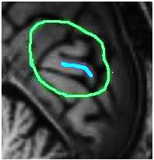
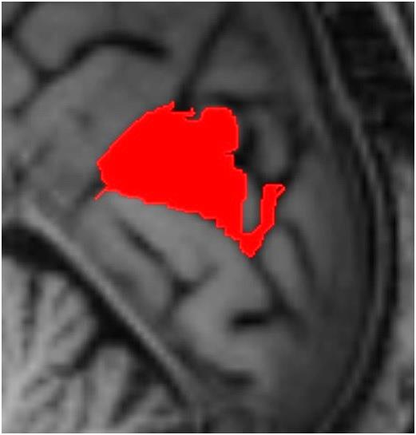
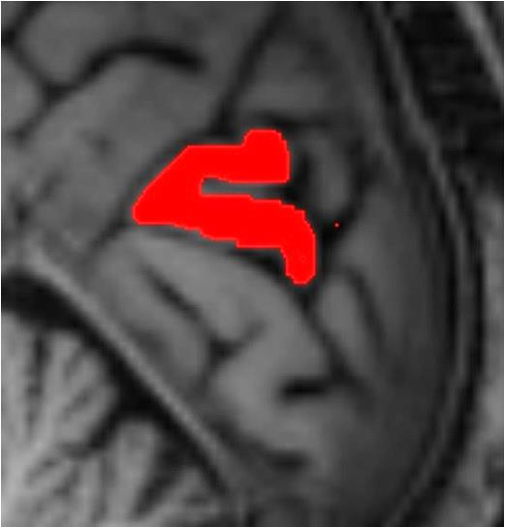
Решение проблемы камуфляжа
Двухэтапная процедура сегментации
Сегментация с использованием только граничных ребер
Сегментация с использованием всех ребер и со штрафами за расстояние от границы начального приближения
Исходное изображение
1-ый этап
2-ой этап

Slide 16
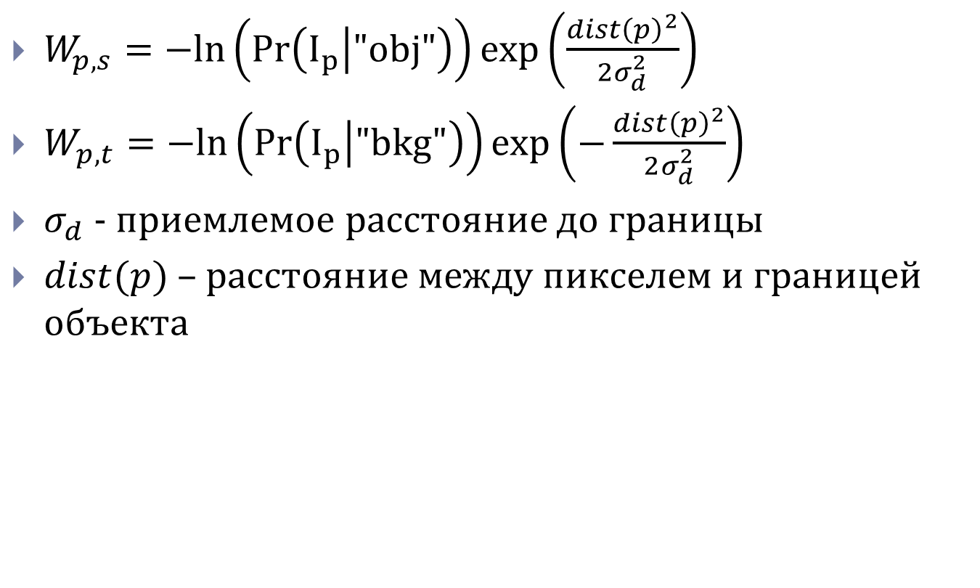
Штрафная функция
$W_{p,s}=−ln\left(Pr\left(I_{p} | \text{"}\text{obj}\text{"}\right)\right)exp\left(\frac{dist{\left(p\right)}^{2}}{2σ_{d}^{2}}\right)$
$W_{p,t}=−ln\left(Pr\left(I_{p} | \text{"}\text{bkg}\text{"}\right)\right)exp\left(−\frac{dist{\left(p\right)}^{2}}{2σ_{d}^{2}}\right)$
$σ_{d}$ - приемлемое расстояние до границы
$dist(p)$ – расстояние между пикселем и границей объекта

Slide 17
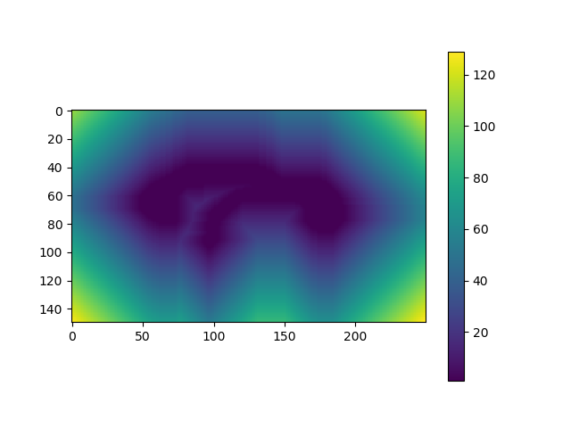
Построение карты расстояний
Расстояние до каждого пикселя вычисляется с помощью алгоритма Дейкстры
Для точек внутри начального приближения расстояние считается равным 1
px
y
Исходное изображение
x
Карта расстояний для объекта сегментации

Slide 18
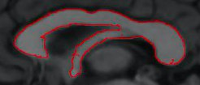


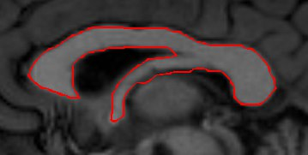


Результаты алгоритма поиска пути
Алгоритм поиска пути
GIMP

Slide 19
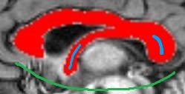
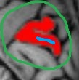
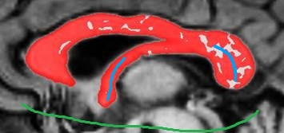
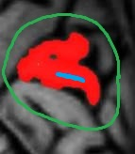
Результаты алгоритма отделения фона
Алгоритм отделения фона
GIMP

Slide 20
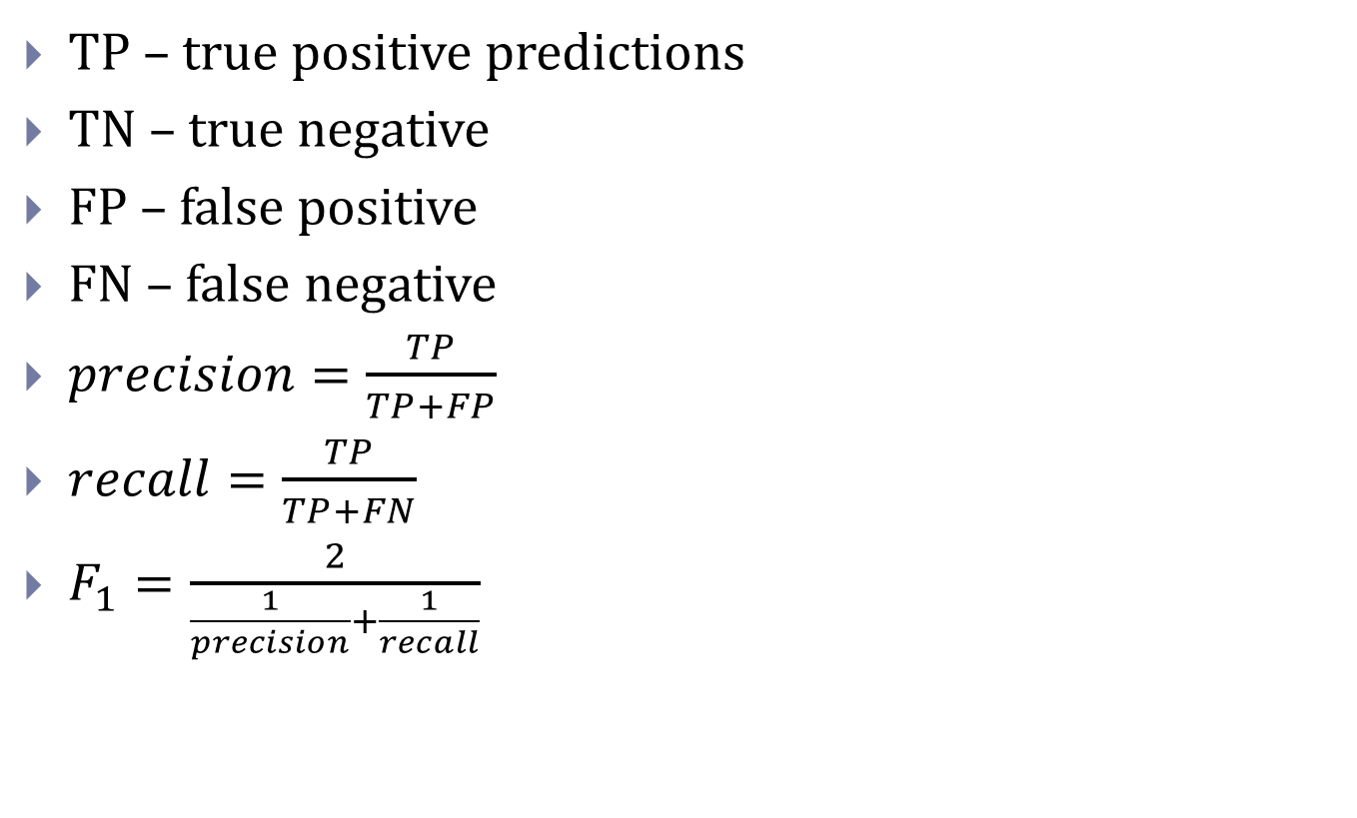
Segmentation quality metrics
TP – true positive predictions
TN – true negative
FP – false positive
FN – false negative
$precision=\frac{TP}{TP+FP}$
$recall=\frac{TP}{TP+FN}$
$F_{1}=\frac{2}{\frac{1}{precision}+\frac{1}{recall}}$

Slide 21
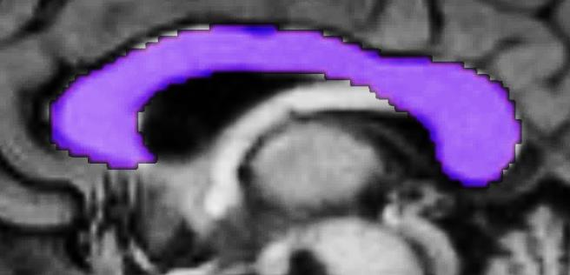
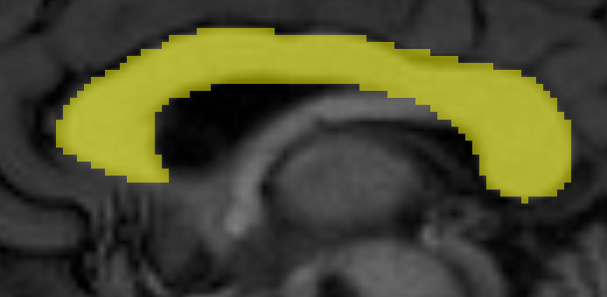
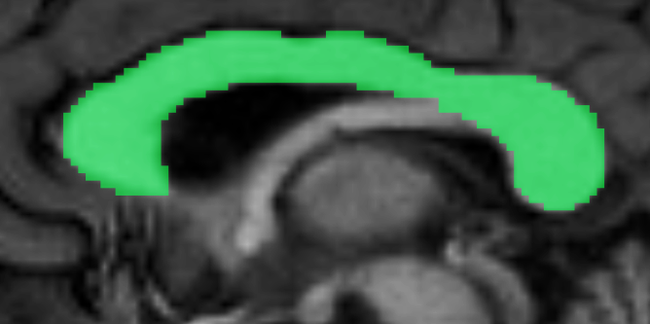
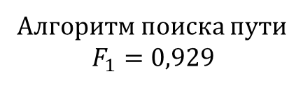
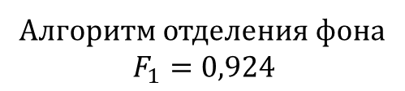
Сравнительная оценка качества сегментации
Эталонная разметка мозолистого тела
Алгоритм поиска пути
$F_{1}=0,92$9
Алгоритм отделения фона
$$F_{1}=0,924$$

Slide 22
Заключение
Исследованы два алгоритма для сегментации, основанные на представлении изображения в виде графа
Качество сегментации полученных алгоритмов выше, чем при использовании аналогичного инструмента из GIMP
Достигнута высокая степень совпадения с эталонной разметкой

Slide 23
Демонстрация работы алгоритма поиска пути

Slide 24
Демонстрация работы алгоритма отделения фона

Slide 25
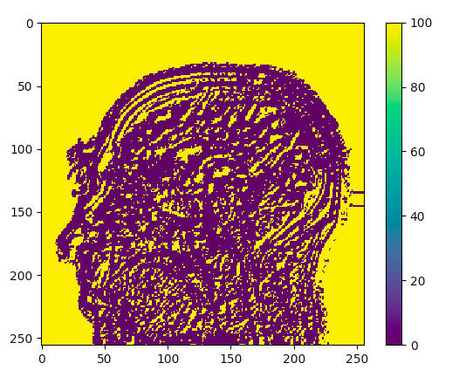
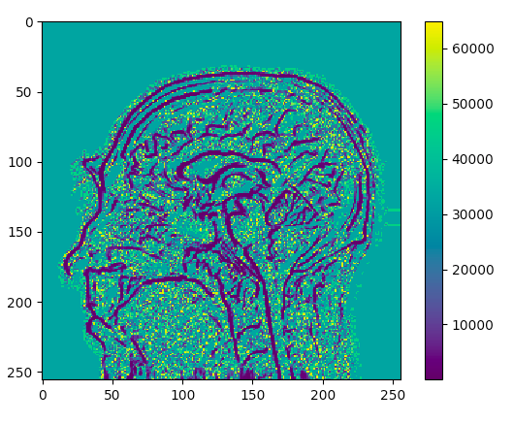
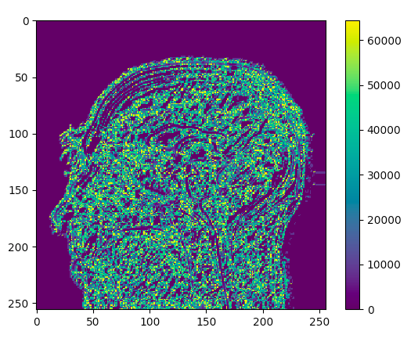
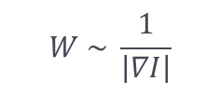


Различные весовые функции
$$W \sim \frac{1}{\left|∇I\right|}$$
$$W \sim \frac{1}{{\left|∇I\right|}^{2}}$$
$$W \sim \frac{1}{{\left|∇I\right|}^{3}}$$

Slide 26
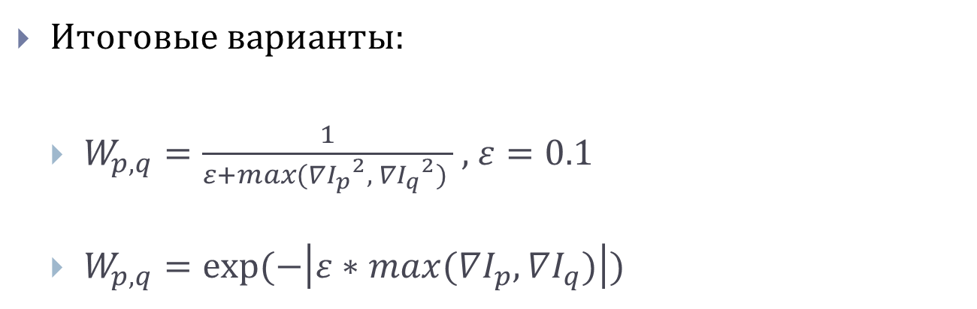
Весовые функции
Итоговые варианты:
$W_{p,q}=\frac{1}{ε+max({∇I_{p}}^{2}, {∇I_{q}}^{2}) }$ , $ε=0.1$
$W_{p,q}=exp⁡(−\left|ε∗max(∇I_{p},∇I_{q})\right|)$

Slide 27
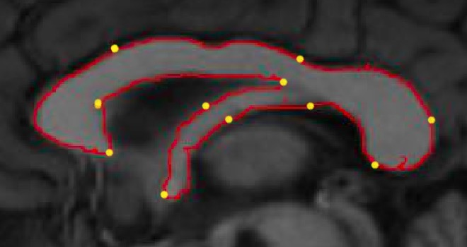
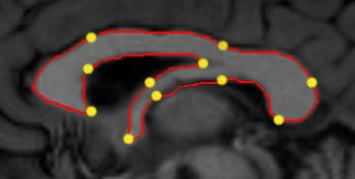
Сравнение с существующими решениями
Алгоритм «Умные ножницы»
Инструмент «Умные ножницы» из GIMP

